Slide 1

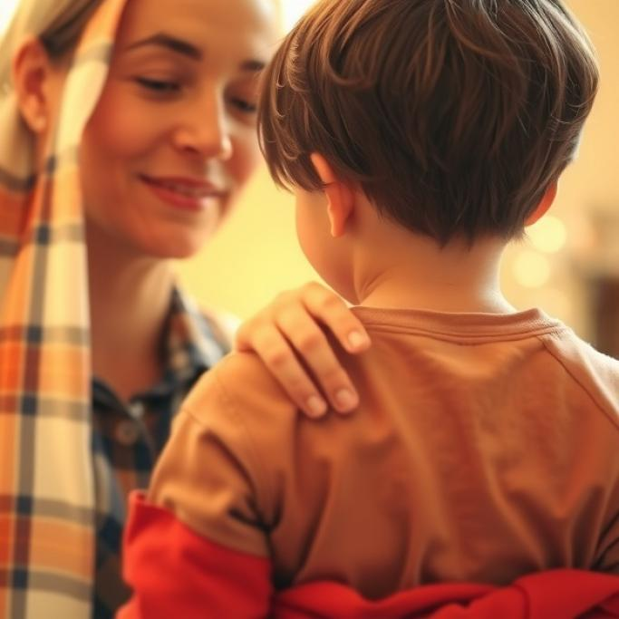
Что мои родители говорят мне каждый день
В презентации мы рассмотрим различные аспекты повседневного общения родителей с детьми, включая приветствия и пожелания, выражение любви и поддержки, а также наставления и советы. Обсудим, как родители могут мотивировать и вдохновлять детей, утешать их в трудные моменты и выражать благодарность и признание. Также затронем вопросы обучения и развития, важные напоминания и правила, которые помогают структурировать день.

Slide 2


Приветствия и пожелания
Дорогие друзья, позвольте нам начать этот разговор с тёплых слов и искренних пожеланий.
Мы благодарны за возможность поделиться с вами тем, как важны для нас ежедневные слова и поддержка наших родителей.
Пусть каждый из нас найдёт в этих моментах ценные уроки и укрепит связь с близкими.

Slide 3

Выражение любви
Мои родители каждый день выражают свою любовь через тёплые объятия и нежные слова поддержки. Они напоминают мне о том, как сильно меня ценят и как верят в мои силы, что помогает мне чувствовать себя любимым и уверенным в себе.
Их забота и внимание создают атмосферу доверия и понимания в нашей семье.

Slide 4


Советы и наставления
Каждый день родители стремятся передать мне свои знания и опыт, напоминая о важности учёбы и саморазвития. Они советуют не бояться ошибок, ведь они — часть пути к успеху, и поддерживают в стремлении быть добрым и отзывчивым человеком.
Их наставления помогают мне расти и становиться сильнее, увереннее в себе и целеустремлённее.

Slide 5

Похвала и поддержка
Мои родители каждый день выражают свою поддержку и веру в мои силы, что помогает мне чувствовать себя уверенно и мотивированно.
Они хвалят меня за мои достижения, но также поддерживают и в моменты неудач, напоминая о том, что ошибки — это часть процесса обучения и роста.
Их слова поощрения и одобрения создают для меня позитивную атмосферу, в которой я могу раскрыться и проявить свои лучшие качества.

Slide 6

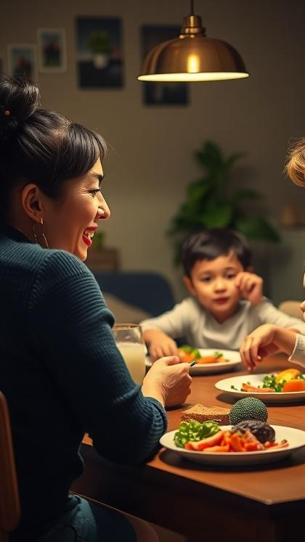
Вопросы и интерес
Вопросы и поддержка, которые мы ежедневно слышим от родителей, формируют наше восприятие мира и самооценку.
Они делятся с нами своими переживаниями и жизненным опытом, что помогает нам лучше понимать сложные ситуации и принимать важные решения.
Открытость к обсуждению различных тем с родителями способствует укреплению семейных уз и созданию доверительной атмосферы.

Slide 7
Правила и ограничения
Важно помнить, что в общении с родителями нужно учитывать возрастные особенности восприятия и придерживаться уважительного тона, даже если вы не согласны с их мнением.
Обсуждая повседневные вопросы, старайтесь слушать внимательно и не перебивать, чтобы понять их точку зрения и выразить свои мысли чётко и конструктивно.
Соблюдение этих простых правил поможет наладить более глубокое и доверительное общение.

Slide 8

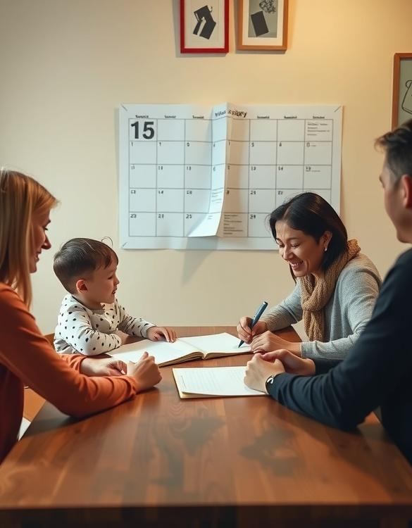
Планы на день
Сегодня мы обсудим основные темы, которые поднимают наши родители в ежедневных разговорах: от бытовых вопросов до обсуждения планов на будущее.
На этом слайде мы представим краткий обзор наших планов на день, чтобы вы могли лучше структурировать своё время и уделить внимание важным разговорам с родителями. В течение дня мы постараемся выделить моменты для обсуждения тем, которые важны для наших родителей, и углубиться в них.

Slide 9

Обсуждение событий
На этом слайде мы рассмотрим, как ежедневные разговоры с родителями влияют на моё восприятие окружающего мира.
Обсудим основные темы, которые поднимают родители, такие как безопасность, учёба, здоровье и взаимоотношения.
Это поможет лучше понять, как формируются мои ценности и взгляды.

Slide 10


Мотивация и вдохновение
Мотивация и вдохновение исходят от родителей, которые ежедневно поддерживают меня в моих начинаниях и помогают преодолевать трудности.
Их вера в мои способности и слова одобрения укрепляют мою уверенность в себе и стимулируют к достижению новых высот. Благодаря их поддержке я чувствую себя любимым и значимым, что является основой для моего личностного роста и развития.

Slide 11
Утешение и поддержка
Мои родители каждый день выражают свою любовь и поддержку, обнимая меня и говоря тёплые слова. Они утешают меня в трудные моменты, напоминая о моей ценности и значимости, что помогает мне чувствовать себя любимым и защищённым.
Их поддержка вдохновляет меня и даёт силы преодолевать трудности.

Slide 12

Благодарность и признание
Родители каждый день выражают мне свою благодарность за маленькие и большие дела, что помогает мне чувствовать себя ценным и нужным. Их признание моих усилий и достижений вдохновляет меня на новые свершения и поддерживает в трудные моменты.
Эти ежедневные проявления любви и уважения формируют основу для крепких и доверительных отношений в нашей семье.

Slide 13
Обучение и развитие
Обучение и развитие — это непрерывный процесс, который начинается с детства и продолжается всю жизнь.
Родители играют ключевую роль в формировании у детей стремления к знаниям, поддерживая их интересы и помогая развивать навыки через разнообразные образовательные активности и примеры собственного поведения.
Это способствует не только академическому росту, но и формированию важных жизненных умений.

Slide 14

Важные напоминания
Ежедневно уделяйте внимание словам, которые ваши родители используют для общения с вами, ведь они отражают их чувства и отношение. Не забывайте, что ваши действия и реакции тоже влияют на их речь и взаимодействие с вами.
Помните, что открытое и честное общение поможет укрепить ваши отношения и лучше понять друг друга.

Slide 15
Прощание и добрые слова
Сегодня мы поделились с вами тёплыми и трогательными словами, которые наши родители говорят нам каждый день.
Эти простые, но глубокие фразы наполняют наши сердца любовью и заботой.
Мы выражаем искреннюю благодарность за каждый момент, проведённый вместе, и за каждое доброе слово, которое согревает нас на протяжении всей жизни.

Slide 16

Спасибо за внимание!
Спасибо за внимание. В этой презентации мы рассмотрели различные аспекты общения родителей с детьми, включая выражения любви, наставления, мотивацию и поддержку. Надеемся, что представленный материал будет полезен для улучшения семейных отношений и понимания важности каждого слова в воспитании.

